Slide 1
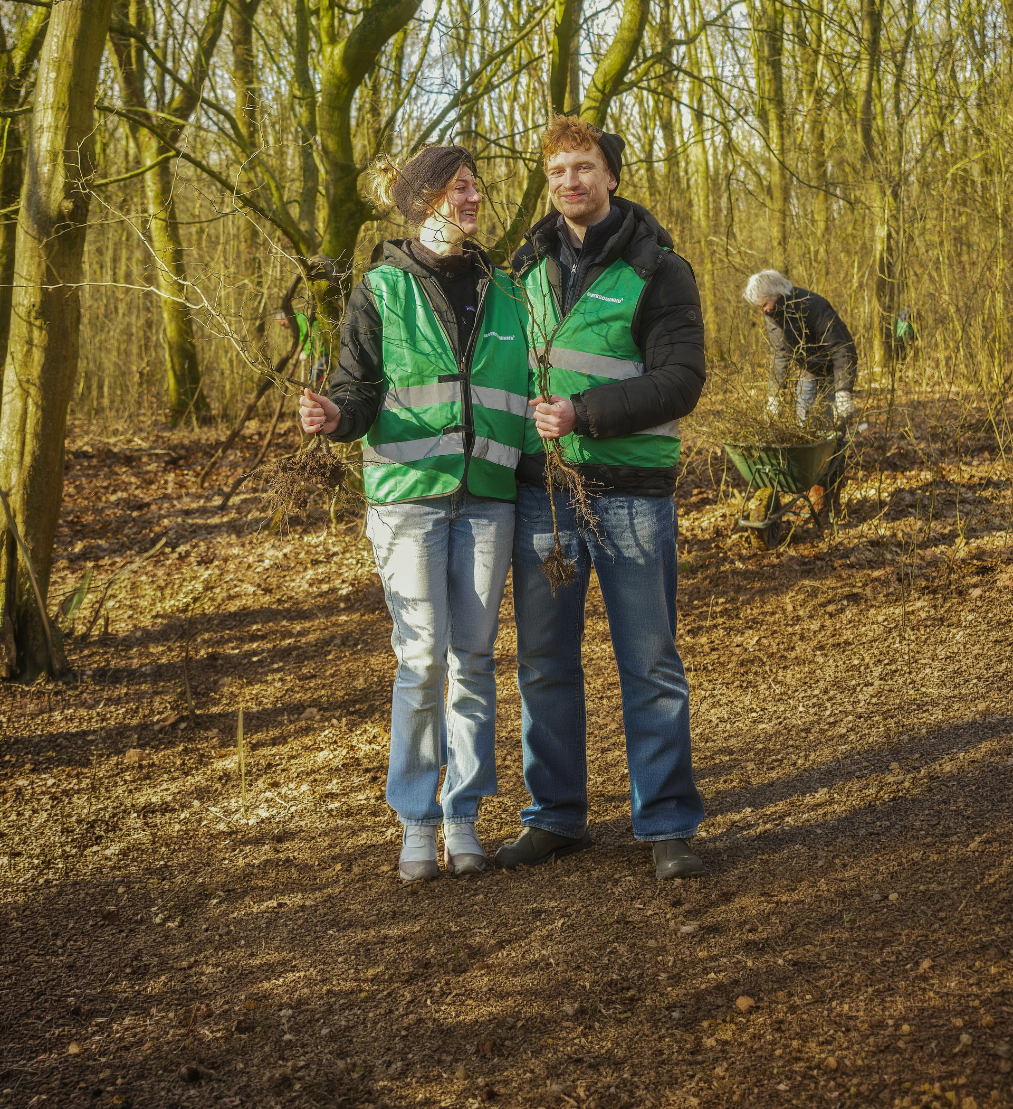




Elke
boom een
tweede kans
Sneller vergroenen
met Meer
Bomen Nu
www.meerbomen.nu
1

Slide 2
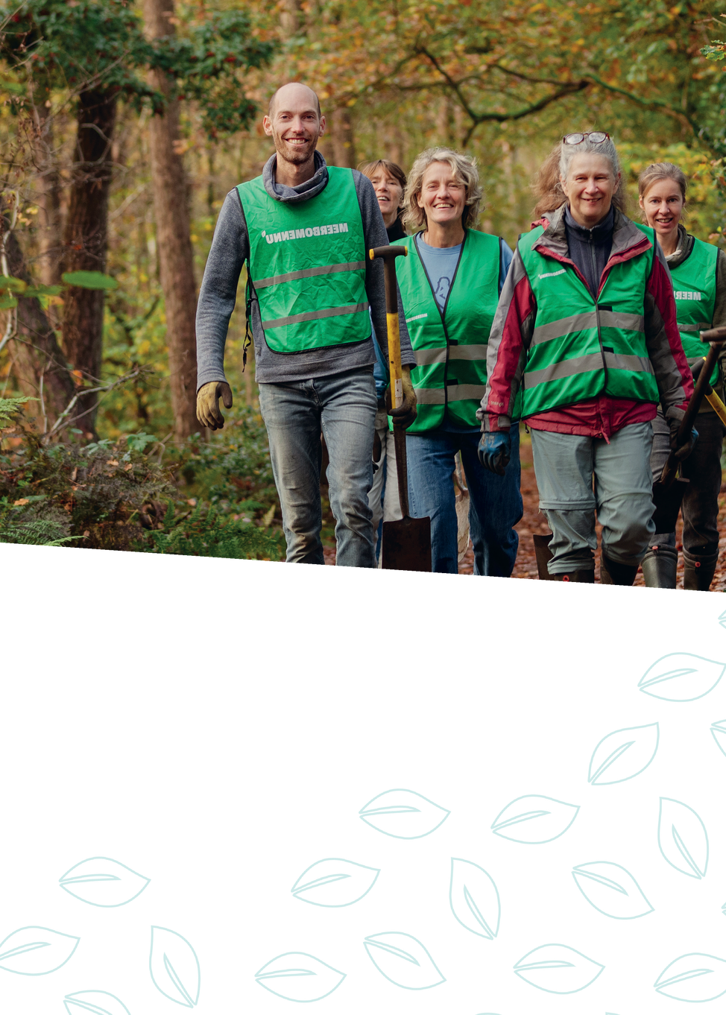
NEDERLAND SNELLER, GOEDKOPER EN LEUKER VERGROENEN
Om klimaatverandering een halt toe te roepen en onze biodiversiteit te herstellen, moeten we snel veel bomen en struiken planten. Meer Bomen Nu is een sociaal groenproject voor iedereen met klimaat- en biodiversiteitszorgen. Met de Meer Bomen Nu verplantmethode vergroenen we Nederland sneller, goedkoper en leuker.
2

Slide 3
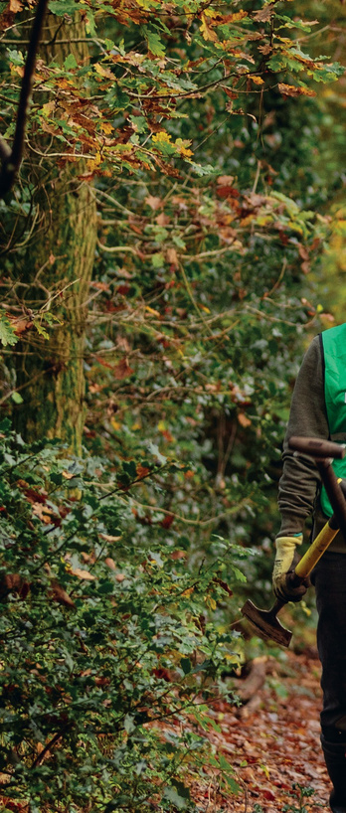
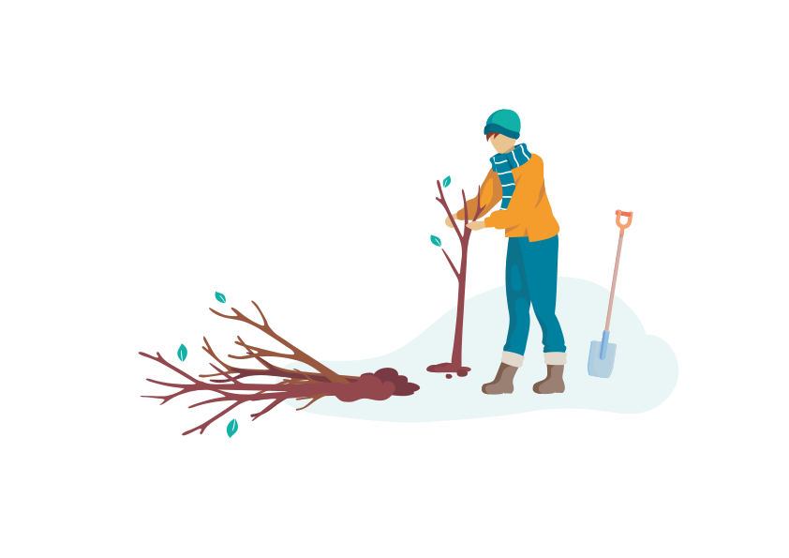

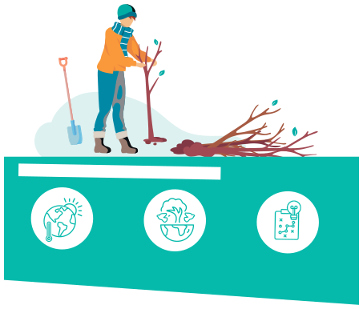
Bomen planten voor het klimaat en natuurherstel is noodzakelijk. Nederland heeft in de afgelopen 100 jaar 85 procent aan biodiversiteit verloren. Het klimaat warmt steeds verder op, wat vergaande gevolgen heeft voor het milieu en de ecosystemen waar wij afhankelijk van zijn. Op Europees niveau is 3 miljard bomen planten het doel. De Nederlandse overheid streeft naar het planten van 37.000 hectare bos voor 2030. Het Deltaplan Biodiversiteitsherstel roept op om 10 procent groen-blauwe dooradering in Nederland aan te leggen; i.e. een natuur inclusieve samenleving door een infrastructuur van heggen, hagen, bossen, groenstukken, en ecologisch gezonde waterwegen. Dit is haalbaar, maar de vraag is: waar te beginnen?
De campagne heeft drie doelen
Klimaatverandering tegenhouden
Biodiversiteit
Handelingsperspectief geven aan mensen met
verhogen
klimaatzorgen
3

Slide 4


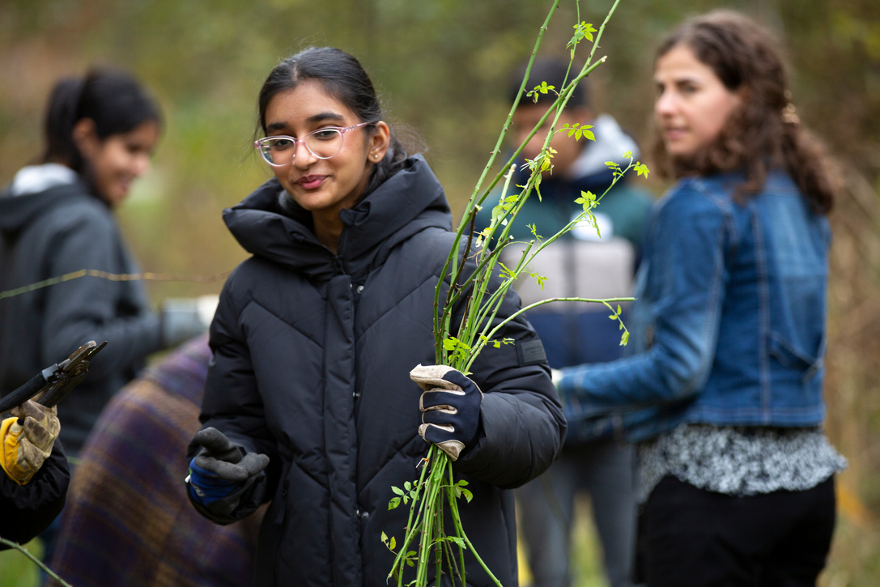
De natuur geeft in overdaad
Bomen planten voor het klimaat en natuurherstel is noodzakelijk
Iedere boom maakt jaarlijks honderden zaailingen. Veel van deze zaailingen spelen een rol in de natuur: ze zijn voedsel voor (bos)dieren, ontwikkelen het bos door competitie, vergaan natuurlijk en dragen zo bij aan het biotoop. De sterkste bomen en struiken groeien uiteindelijk uit tot volwassen bomen en halen het kronendak. De meeste zaailingen redden het echter niet. Het ecologisch beheer van ecoloog Franke van der Laan stimuleert de groei van bepaalde soorten en dunt overdadige soorten juist uit om de gewilde soorten de ruimte te geven. Ook worden veel zaailingen verwijderd, bijvoorbeeld om de ontwikkeling van heide te bevorderen of om de begroeiing van een wandelpad tegen te gaan. Zaailingen zijn overal te vinden en in tal van beheerplannen komt het rooien en dunnen van zaailingen terug. Van sloopterreinen tot gemeente-, recreatie-, en natuurparken, landgoed met achterstallig onderhoud en bermen. Een ongewenste berk die groeit op de heide is vaak zeer gewild in een startend voedselbos. De boompjes die op een meter vanaf een wandelpad groeien en daar worden weggemaaid, kunnen elders uitgroeien tot een volwassen boom.
Circulair groenbeheer
Door te gebruiken wat de natuur ons gratis geeft, kunnen we veel tijd besparen. Zaailingen die al een aantal jaar oud zijn, hebben CO₂ opgeslagen. Door deze zaailingen niet af te voeren of te versnipperen zorg je dat de CO₂ blijft opgeslagen. Ook kunnen zij doorgaan met CO₂ opnemen. Daarnaast zijn deze boompjes en struiken groot geworden zonder enige hulpstoffen: geen kunstmest, geen gewasbeschermingsmiddelen of extra land. Dit maak ze uiterst duurzaam!
De Meer Bomen Nu verplantmethode is circulair; overdadige zaailingen worden geoogst en uitgedeeld aan plantlocaties. Tussendoor worden ze soms opgeslagen op een verzamelplek, de Bomenhub. Zaailingen worden groot, en deze bomen maken op den duur weer zaailingen. En die zaailingen maken ook zaailingen. Dit maakt de methode circulair en onbeperkt schaalbaar!
Door te gebruiken wat de natuur ons gratis geeft, kunnen we veel tijd besparen
4

Slide 5

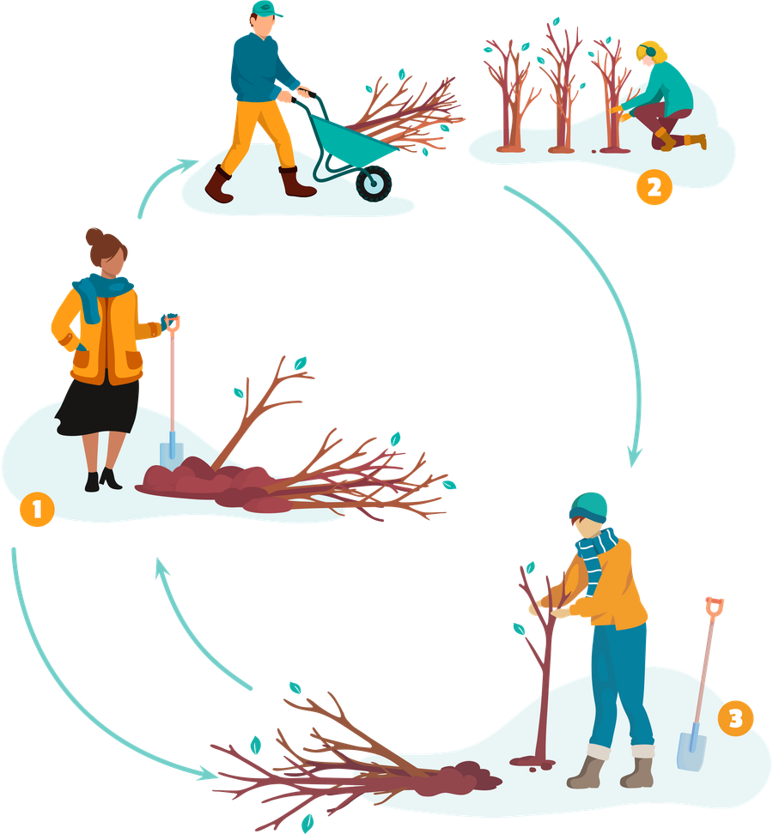
DE METHODE
BOMENHUB
In de Bomenhub worden de zaailingen ingekuild en bewaard tot ze kunnen worden uitgedeeld.
2
OOGSTLOCATIE
Op de oogstdag worden overdadige zaailingen hier
geoogst en verzameld.
1
PLANTLOC ATIES
Soms kunnen ze ook rechtstreeks naar de
Hier krijgen de boompjes de kans groot te worden. Over 10 jaar is dit
plantlocatie
weer een oogstlocatie!
3
5

Slide 6

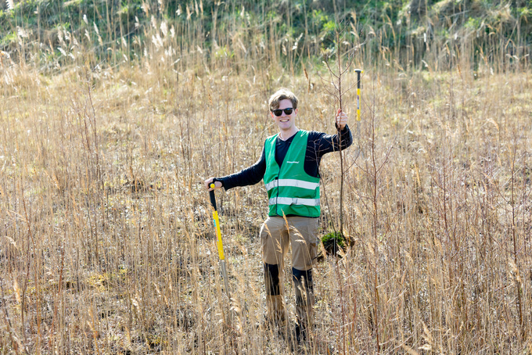
MEER BOMEN NU
De Meer Bomen Nu campagne is ontstaan in 2020. Ecoloog Franke van der Laan van stichting MEERGroen bedacht de verplantmethode en past deze al meer dan tien jaar toe op het natuurgebied (150 hectare) wat hij in eigen beheer heeft.
Stichting Urgenda, een organisatie die middels innovatie en durf de samenleving wil veranderen in een circulaire samenleving, heeft de methode opgeschaald naar een landelijke campagne. En dat in samenwerking met Caring Farmers, een groeiende groep boeren die versnelt wil omslaan naar natuur inclusieve kringlooplandbouw.
Bomen kunnen enkel veilig worden verplant wanneer ze in rust staan. In de winter staan de sapstromen stil. Als een boom niet in rust staat, droogt een boom snel uit en zullen de bomen tijdens het verplanten doodgaan. Meer Bomen Nu werkt samen met natuurorganisaties, boswachters en bos- en landgoedeigenaren om kansarme zaailingen en de locaties waarop deze worden gevonden, te identificeren. We houden ons hierbij aan het beheerplan van de terreinbeheerder en oogsten uitsluitend met toestemming en in overleg. Op dit moment zijn meer dan 1.200 oogstlocaties, 280 zelfstandig draaiende bomenhubs en meer dan 24.000 plantlocaties aangesloten bij Meer Bomen Nu.
6

Slide 7



Een decentraal verplanttool
De Bomenplanner is een online systeem waarin vraag en aanbod van bomen en struiken samenkomen. Alle oogstlocaties, bomenhubs en plantlocaties staan in dit systeem en vrijwilligers kunnen gratis een account aanmaken. Met behulp van de Bomenplanner kunnen gebruikers evenementen inplannen. En op deze manier het bomen oogsten, uitdelen en planten organiseren. Na 6 seizoenen hebben meer dan 44.000 gebruikers zich aangemeld.
Ook wordt hier alle ecologische kennis verzameld zodat oogsters, verzamelaars en planters kunnen opzoeken hoe het werkt en welke bomen passen op welke plek. Deze informatie is ook allemaal te vinden op www.meerbomen.nu
Op weg naar circulair groenbeheer
Meer Bomen Nu is gestart als een centraal georganiseerde campagne: ecologische kennis (stichting MEERGroen), organisatorische capaciteit (Urgenda) en contacten met private grootlandbezitters (o.a. Caring Farmers). Boeren bezitten meer dan 60 procent van het land in Nederland en zijn daarmee onmisbaar. Met behulp van de Bomenplanner kan er decentraal worden gewerkt. Boswachters, boeren, burgers, gemeenten en groene organisaties kunnen met behulp van deze tool zelfstandig aan de slag gaan.
Hoogtepunten van 6 seizoenen Meer Bomen Nu
3 miljoen
verplante bomen en struiken
1.200+
Oogstlocaties
44.000
deelnemers actief onder begeleiding van ecologen en boswachters
Ook wordt in de
Bomenplanner alle ecologische
Duitsland, Engeland en Frankrijk
kennis verzameld zodat oogsters,
verzamelaars en planters kunnen
doen ook mee aan deze manier van circulair groenbeheer!
opzoeken welke bomen passen
op welke plek. Deze informatie
is allemaal te vinden op
www.meerbomen.nu
7

Slide 8

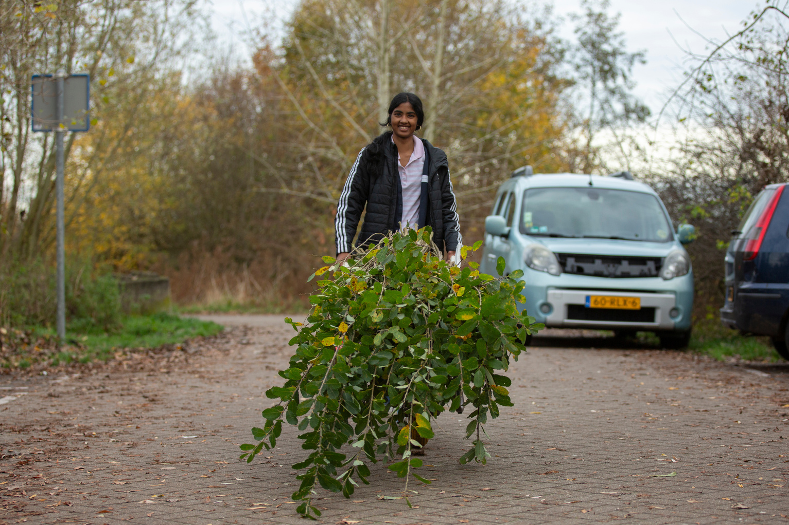
Door te gebruiken wat de natuur ons gratis geeft, kunnen we veel tijd besparen
elk sloopproject, elke boswachter, en elke groenbeheerder de maaier in de schuur laat staan, omdat de kansarme boompjes worden uitgeschept voor een tweede kans. Burgers hebben concrete handvaten om aan de slag te gaan voor klimaat en biodiversiteit. Ze komen langer en vaker in de natuur en leren meer over boomsoorten, beheer en de veerkracht van ons ecosysteem. We dromen van circulair groenbeheer als nieuwe norm voor bos- en groenbeheer in Nederland en ieder ander land waarin bomen lang genoeg in rust staan.
We streven naar een tijd waarin iedere gemeente een eigen Bomenhub heeft, waar bomen en struiken vanuit die gemeente gebracht kunnen worden, en waar burgers gratis bomen en struiken kunnen ophalen. Waar iedere provincie circulair groenbeheer standaard in het beleid heeft staan en de oogstgroepen en circulaire terreinbeheerders ondersteunt. Waarbij
We dromen van circulair groenbeheer als nieuwe norm voor bos- en groenbeheer waarin bomen lang genoeg in rust staan
8

Slide 9
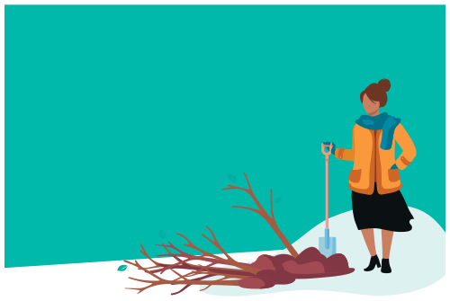

EEN ECOLOGISCHE OPROEP VOOR HET VERPLANTEN VAN BOMEN
Het is noodzakelijk om na te denken over welk soort bomen we (ver)planten in Europa. Er wordt nog veel met exoten geplant en vaak monotoon. Voor de biodiversiteit is het geboden dat we divers aanplanten.
Daar kan de verplantmethode bij helpen. Elk zaadje is uniek en we delen altijd de bomen in een mix uit. Dit betekent een diversiteit in genetisch materiaal én in soorten.
Maar ook wélke soorten zijn belangrijk. Nederland heeft nog maar 2 á 3 procent autochtone bossen over. In de rest van Europa gaat het niet beter. Door de Europese Unie wordt het autochtone bosoppervlakte geschat tussen de 0.7 en 3 procent. Een autochtone boom betekent dat het genetische materiaal van deze boom teruggaat tot de laatste ijstijd in dat betreffende land. De boom heeft zich langzaam steeds aangepast aan zijn woonplek, waardoor er ontzettend veel lokale natuur, insecten en dieren aan
zijn verbonden. Autochtone bomen zijn altijd inheems, maar inheems is niet altijd autochtoon. Inheems betekent dat een boomsoort van nature goed in ons klimaat gedijt. Exoten zijn boomsoorten uit andere klimaatzones die we hier hebben geplant en onder goed beheer hier ook prima kunnen gedijen. Ze doen echter minder voor de biodiversiteit, omdat ze zich niet met de biodiversiteit van dit land hebben verbonden. Soms kan een exoot invasief worden. Dit betekent dat de soort andere soorten verdrukt en een negatieve impact heeft op het ecosysteem.
9

Slide 10
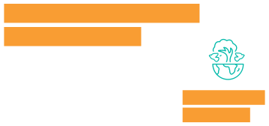
Ecologen maken zich terecht zorgen over de teloorgang van autochtone bomen. We moeten onze bossen beschermen, als waardevol erfgoed voor ons nageslacht, en als onbetaalbare bron van ecosysteemdiensten en een gezonde leefomgeving.
Met verplantmethode van Meer Bomen Nu…
…bevorder je de biodiversiteit
…vinden exoten een veilig thuis
Wij delen altijd divers uit. Homogene bomen aanplant is hoe ziekten zich makkelijker kunnen verspreiden. Door juist divers aan te planten, met zowel bomen als struiken, kunnen ziektes minder makkelijk overspringen op hun soortgenoten, omdat daar andere soorten tussen staan. Tevens zorgt een hogere diversiteit aan boom- en struiksoorten, ook voor een hogere diversiteit aan insecten en diertjes boven en onder de grond.
Over het gebruik en de toepassing van exoten wordt nog druk gediscussieerd: waar ligt de grens tussen inheems en uitheems? Wanneer heeft een boom zich voldoende aangepast? Wat zijn de functies van exoten, of moet je deze helemaal weren? Veel vruchtdragende bomen zijn immers exoot en zijn zeer gewild voor voedselbossen om onze voedselvoorziening te verduurzamen. Ook voor duurzame houtbouw of klimaatbestendig planten zijn uitheemse bomen een interessante optie.
…verspreiden we inheemse soorten en maken de natuurgebieden gezonder
Bij Meer Bomen Nu is 80% van wat we verplanten inheems. Of het ook autochtoon is weten wij niet. Daar moet je genetisch onderzoek voor doen. De exoten die worden geoogst vinden een veilige plek in een voedselbos of achtertuin, waar al veel exoten staan en waar ze nog een goede functie kunnen vervullen. Invasieve exoten trekken we uit, en voeren we af, zodat we gebieden waar we oogsten mooier achterlaten. Zodoende is de verplantmethode een win-win voor bestaande natuurgebieden en de wens voor nieuwe bomen.
10

Slide 11

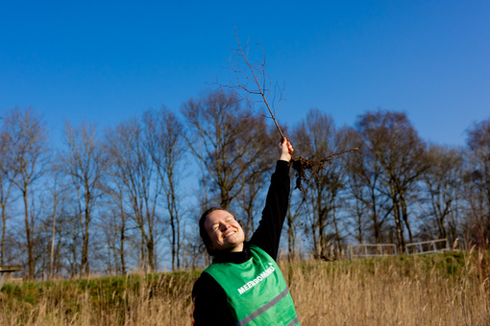
KOM IN ACTIE VOOR HET KLIMAAT EN BIODIVERSITEIT EN DOE MEE!
Wil je ook helpen verplanten? meerbomen.nu/ikwilhelpen
… ga je samen sneller, door egoloos te werken
Wil je bomen op je grond? meerbomen.nu/ikwilbomen
Wil je een Bomenhub organiseren? meerbomen.nu/ikwordbomenhub
Al ons ecologisch advies is open source, en elke ecoloog die aan de slag gaat met de campagne is altijd uitgenodigd mee te helpen. Zo proberen we altijd op de hoogte te zijn van de nieuwste inzichten; ecologisch verantwoord verplanten zónder dat het afremt. Want wat het áller belangrijkste is, is dat er überhaupt bomen zijn, in plaats van de opmars aan stenen, grasfalt en beton. Om de hittestress in onze steden aan te pakken, om ons landschap te herstellen met heggen en hagen, om de landbouw natuur inclusiever en diervriendelijker te maken. Erger dan een niet- autochtone of gecultiveerde boom, is geen boom. Actie is nu nodig.
Geen tijd om te
helpen, maar wil je wel
iets doen? Doneer!
meerbomen.nu/doneer
Op naar
miljoenen bomen verplanten!
11

Slide 12
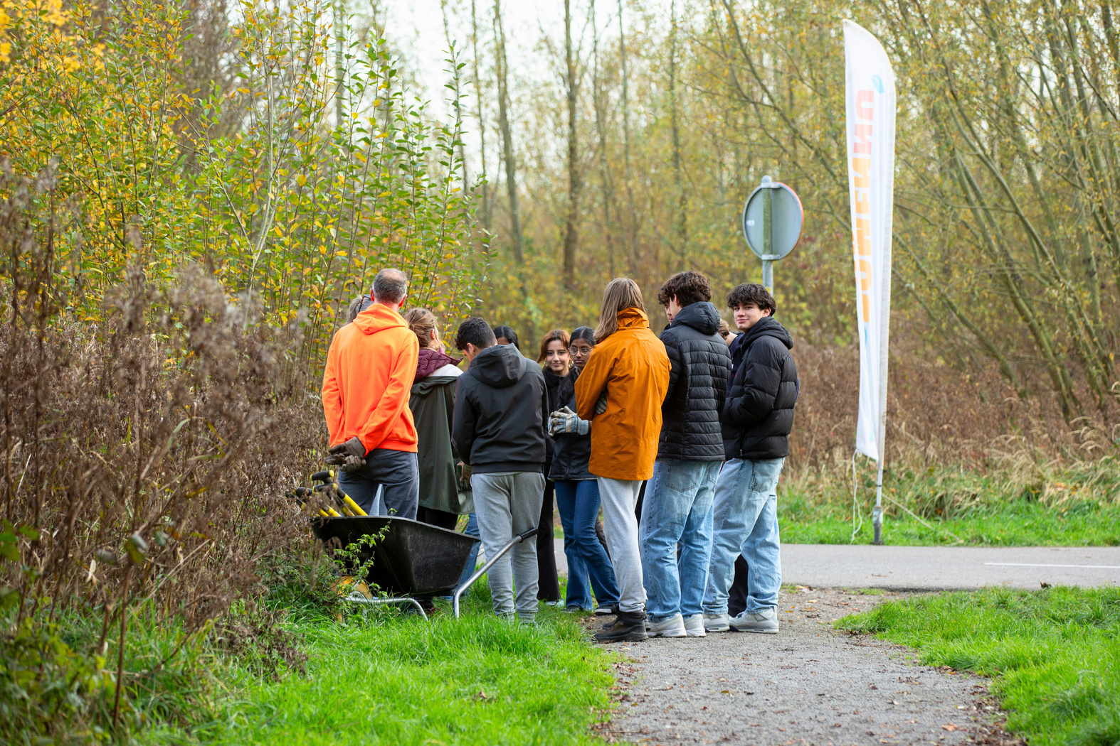
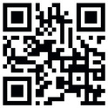
Samen de wereld
mooier achterlaten
Meedoen? Dat kan! Door bomen te verplanten, bomen op eigen grond te planten of te doneren. Scan de QR-code of ga naar meerbomen.nu

